Slide 1
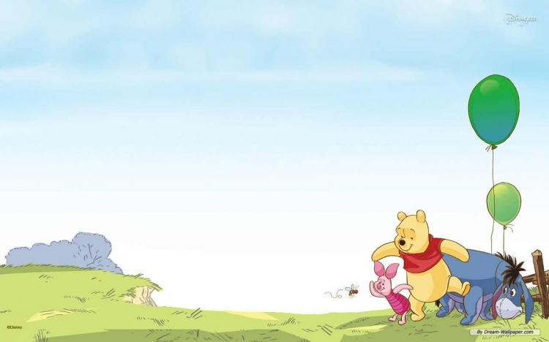

Thứ Ba ngày 7 tháng 12 năm 2021
Toán
So sánh số lớn
gấp mấy lần số bé.
Luyện tập

Slide 2
Thứ Ba ngày 7 tháng 12 năm 2021
Toán
So sánh số lớn gấp mấy lần số bé. Luyện tập
Bài toán: Đoạn thẳng AB dài 6cm, đoạn thẳng CD dài 2cm. Hỏi đoạn thẳng AB dài gấp mấy lần đoạn thẳng CD?
Tóm tắt
Giải
6cm
B
Độ dài đoạn thẳng AB gấp độ dài đoạn thẳng CD số lần là:
A
C
D
6 : 2 = 3 (lần)
2cm
Đáp số: 3 lần

Slide 3

Muốn biết số lớn gấp mấy lần số bé ta làm thế nào?
Muốn biết số lớn gấp số mấy lần số bé ta lấy số lớn chia cho số bé.

Slide 4



TRÒ CHƠI
CÂU CÁ

Slide 5






Slide 6
Câu 1. Số hình tròn màu xanh gấp mấy lần số hình tròn màu trắng?
- Gấp 3 lần. Vì 6 : 2 = 3(lần)
3 lần

Slide 7
Câu 2. Số hình tròn màu xanh gấp mấy lần số hình tròn màu trắng?
- Gấp 2 lần. Vì : 6 : 3 = 2(lần)
2 lần

Slide 8

Câu 3. Số hình tròn màu xanh gấp mấy lần số hình tròn màu trắng ?
- Gấp 4 lần. Vì : 16 : 4 = 4(lần)
4 lần

Slide 9
Câu 4. Sợi dây 18 mét gấp mấy lần sợi dây 6 mét?
- Gấp 3 lần. Vì : 18 : 6 = 3(lần)
3 lần

Slide 10
Câu 5. Bao gạo 35 kg nặng gấp mấy lần bao gạo 5kg.
- Gấp 7 lần. Vì: 35 : 5 = 7(lần)
7 lần

Slide 11
Thứ Ba ngày 7 tháng 12 năm 2021
Toán
So sánh số lớn gấp mấy lần số bé. Luyện tập
Bài 2 tr57: Trong vườn có 5 cây cau và 20 cây cam. Hỏi số cây cam gấp mấy lần số cây cau?
Tóm tắt
Giải
5 cây
Cau
Cây cam gấp cây cau số lần là:
Cam
20 : 5 = 4 (lần)
20 cây
Đáp số : 4 lần

Slide 12
Thứ Ba ngày 7 tháng 12 năm 2021
Toán
So sánh số lớn gấp mấy lần số bé. Luyện tập
Vở
Bài 3/tr57: Một con lợn cân nặng 42 kg, một con ngỗng cân nặng 6 kg. Hỏi con lợn cân nặng gấp mấy lần con ngỗng?
Tóm tắt
42 kg
Lợn
Ngỗng
6 kg
Giải
Con lợn cân nặng gấp con ngỗng số lần là:
42 : 6 = 7 (lần)
Đáp số : 7 lần

Slide 13

Thứ Ba ngày 7 tháng 12 năm 2021
Toán
So sánh số lớn gấp mấy lần số bé. Luyện tập
Bài 2/58: Có 4 con trâu và 20 con bò. Hỏi số bò gấp mấy lần số trâu?
Tóm tắt
Giải
4 con
Trâu
Bò gấp trâu số lần là:
20 : 4 = 5 (lần)
Bò
Đáp số: 5 lần
20 con

Slide 14
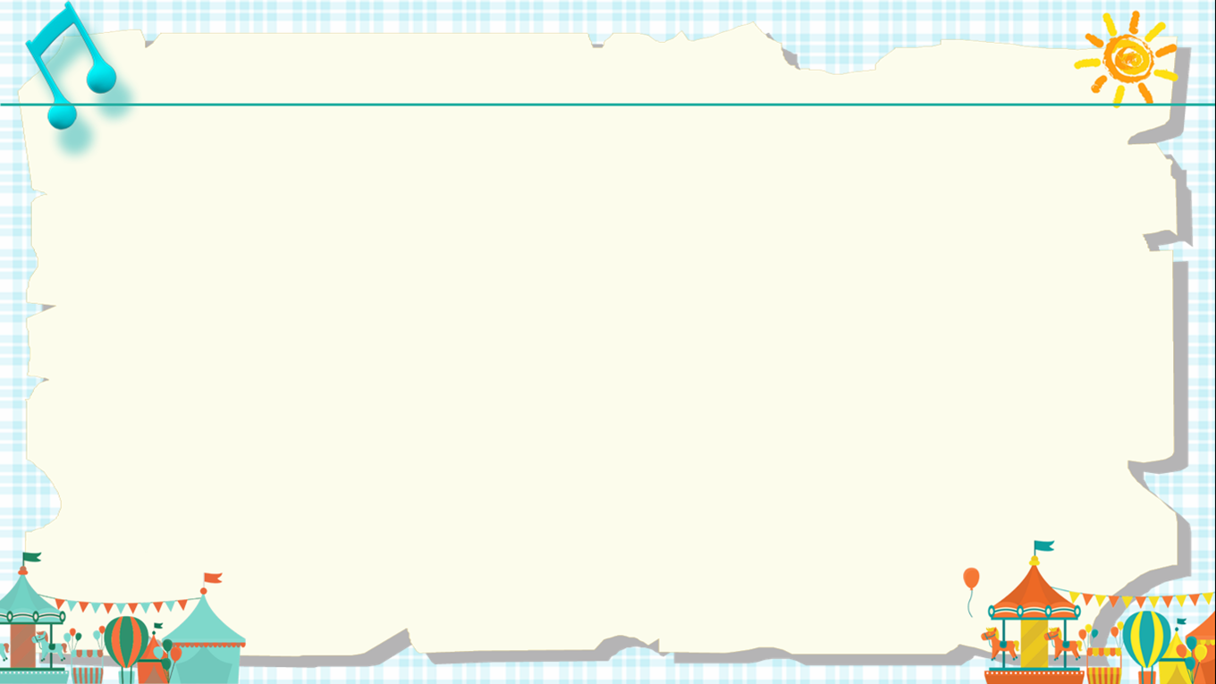
Bài 3/tr58: Thu hoạch ở thửa ruộng thứ nhất 127 kg cà chua, ở thửa ruộng thứ hai gấp 3 lần số cà chua ở thửa ruộng thứ nhất. Hỏi thu hoạch ở cả hai thửa ruộng được bao nhiêu kg cà chua?
Tóm tắt:
127 kg
Thửa ruộng 1
? kg
Thửa ruộng 2
? kg

Slide 15
Thứ Ba ngày 7 tháng 12 năm 2021
Toán
So sánh số lớn gấp mấy lần số bé. Luyện tập.
Vở
Bài 3/ trang 58.
Giải
Số kg cà chua thửa ruộng thứ hai thu được là:
127 x 3 = 381 (kg)
Số kg cà chua cả hai thửa ruộng thu được là:
127 + 381 = 508 (kg)
Đáp số: 508 kg

Slide 16

Củng cố - Dặn dò

